Slide 1
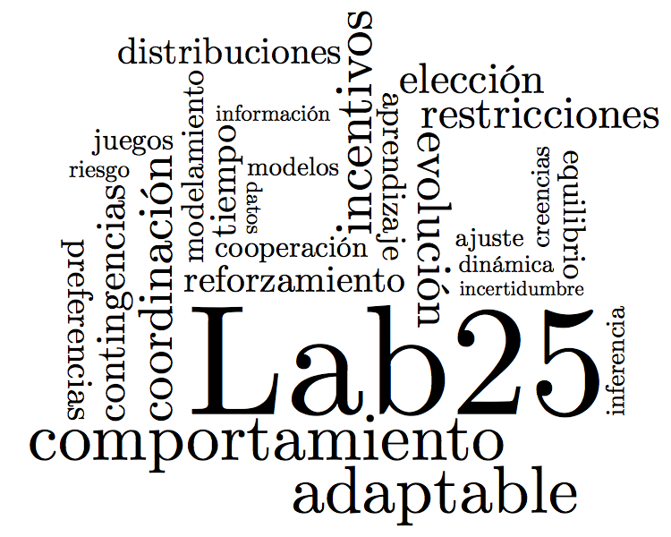
Adriana Felisa Chávez De la Peña
adrifelcha@gmail.com
Presentación de presentación

Slide 2
Clase de Presentación
¿Por qué es importante que sepa cómo hacer una Investigación?
Reglas de Clase

Slide 3
¿Para qué me sirve saber cómo hacer investigación?

Slide 4
1) Porque muy probablemente voy a tener que hacer uno o más trabajos de investigación a lo largo de mi vida.
Se estructuran mejor nuestras ideas.
Hay mayor claridad en cuanto a la secuencia de pasos necesarios.

Slide 5

¡La tesis!
Elegir un tema
Plantear una pregunta de investigación
Armar el marco teórico con fuentes confiables y contenido relevante
Delimitar el método
Recopilar datos
Elegir cómo analizar datos
Presentar mis resultados
Elaborar conclusiones

Slide 6
2) Para poder ser críticos respecto de la información que se nos hace llegar.
La metodología provee de validez a las conclusiones arrojadas por el estudio.
Es importante saber hacer investigación para poder reconocer, como menos, los trabajos de investigación que no tienen ni pies ni cabeza.

Slide 7
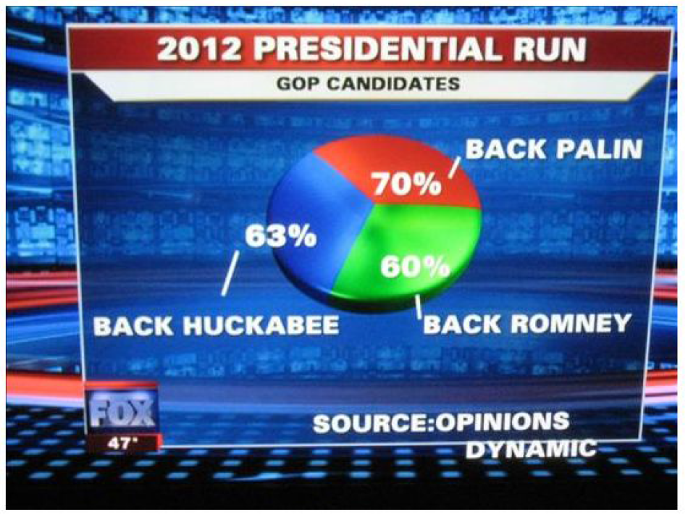
¿Cómo se recogieron los datos?

Slide 8
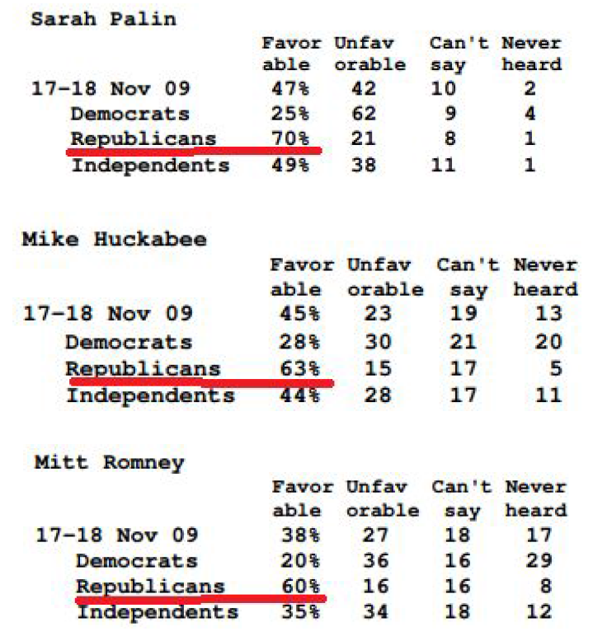
¿Cómo se recogieron los datos?
Ver el recuadro de “Notas” (parte inferior de la pantalla PowerPoint) para más detalles.
Notes:
Fuentes:
(Acerca de la gráfica)
https://www.nbcchicago.com/news/local/FOX-News-Chart-Fails-Math-73711092.html
https://thinkprogress.org/foxs-fuzzy-math-193-percent-of-the-public-support-palin-huckabee-and-romney-6b5293868b6f/
(Los resultados originales de la encuesta)
https://www.foxnews.com/projects/pdf/111909_PalinPoll.pdf
(Extra: Reflexión)
https://peltiertech.com/use-bar-charts-not-pies/

Slide 9
¿Cómo se están reportando los datos?

Slide 10
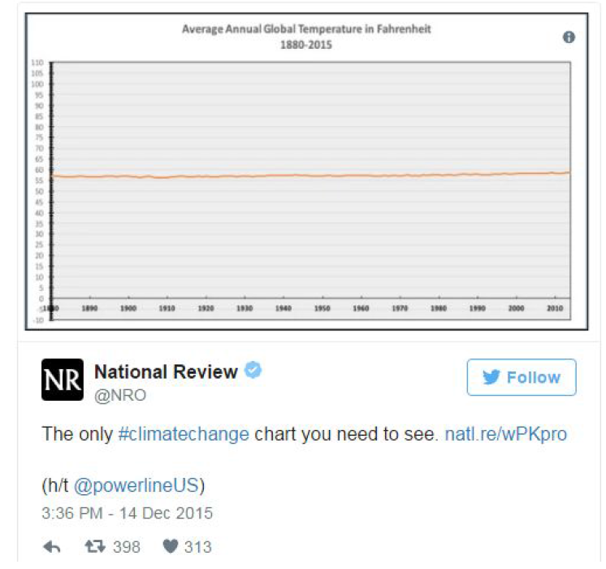
Ver el recuadro de “Notas” (parte inferior de la pantalla PowerPoint) para más detalles.
Notes:
¡¡Dieron de baja el Tweet original!!
Pero bueno, aquí algunas otras fuentes donde se discute al respecto que pueden ser de utilidad (y que demuestran la veracidad de mi captura de pantalla)
http://www.thespectroscope.com/read/a-lesson-on-misleading-graphs-from-the-national-review-by-lenny-teytelman-346
https://www.huffingtonpost.com.mx/entry/climate-graph-national-review_us_567054efe4b0fccee1700f96
https://newrepublic.com/minutes/125800/chart-day-national-review-thinks-average-global-temperatures-flatlined

Slide 11
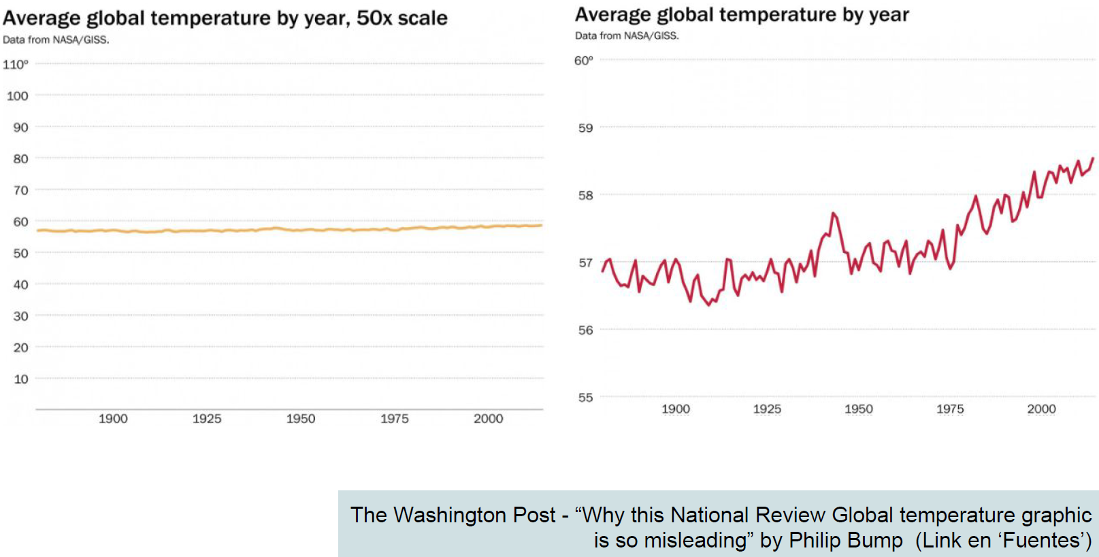
Ver el recuadro de “Notas” (parte inferior de la pantalla PowerPoint) para más detalles.
Notes:
Fuente:
https://www.washingtonpost.com/news/the-fix/wp/2015/12/14/why-the-national-reviews-global-temperature-graph-is-so-misleading/?noredirect=on&utm_term=.dcbdb891e3ca

Slide 12
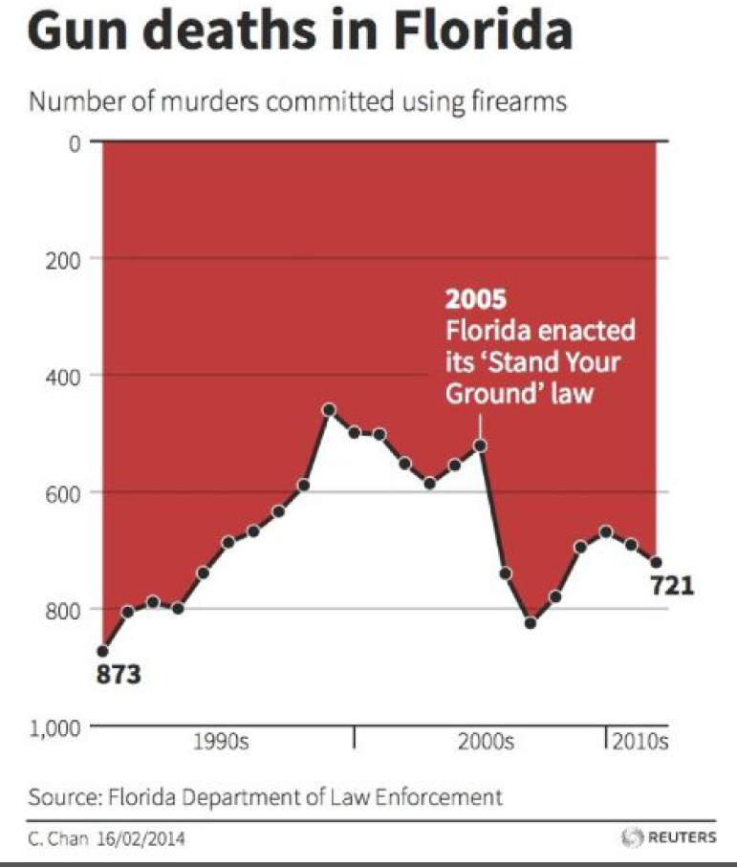
Notes:
Fuente:
https://www.businessinsider.com/gun-deaths-in-florida-increased-with-stand-your-ground-2014-2
https://www.livescience.com/45083-misleading-gun-death-chart.html

Slide 13
¿Cómo se están elaborando las conclusiones?

Slide 14
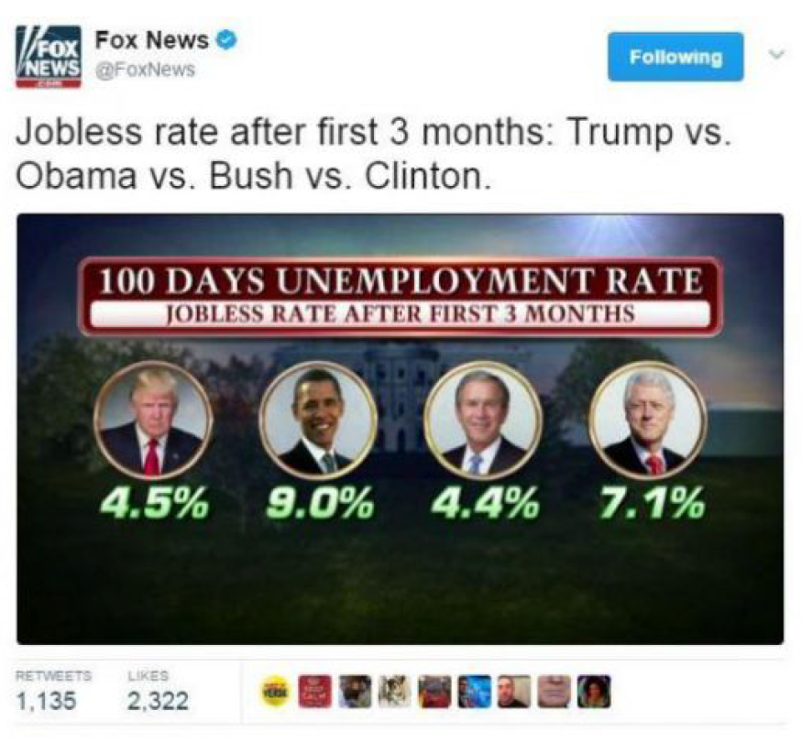
¿Los datos respaldan las conclusiones?
Notes:
Fuente:
https://twitter.com/foxnews/status/858419293599477762?lang=es

Slide 15
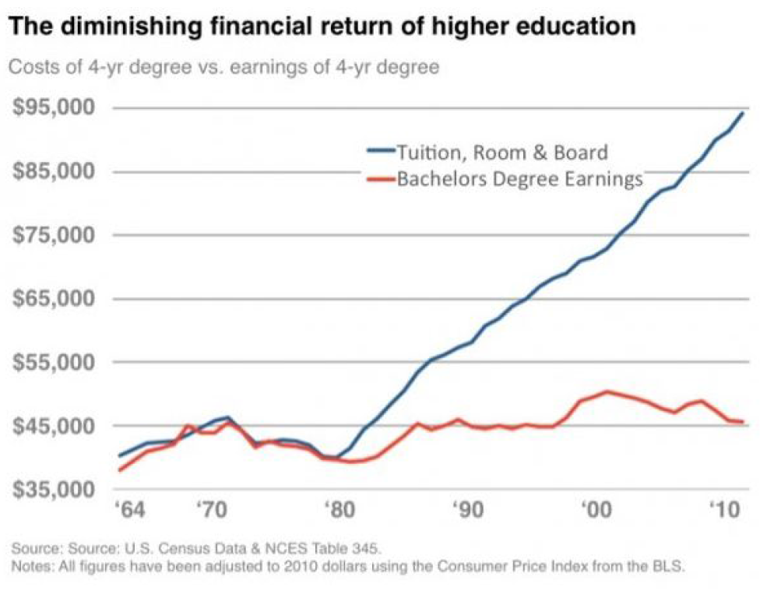
¿El título invita a una mala lectura de los datos?
Notes:
Fuente:
https://www.businessinsider.com/these-two-charts-prove-a-college-education-just-isnt-worth-the-money-anymore-2012-6
https://www.theatlantic.com/business/archive/2012/06/hey-everyone-dont-fall-for-this-misleading-graph-about-college-costs/258299/

Slide 16
¿Correlación implica causalidad?

Slide 17
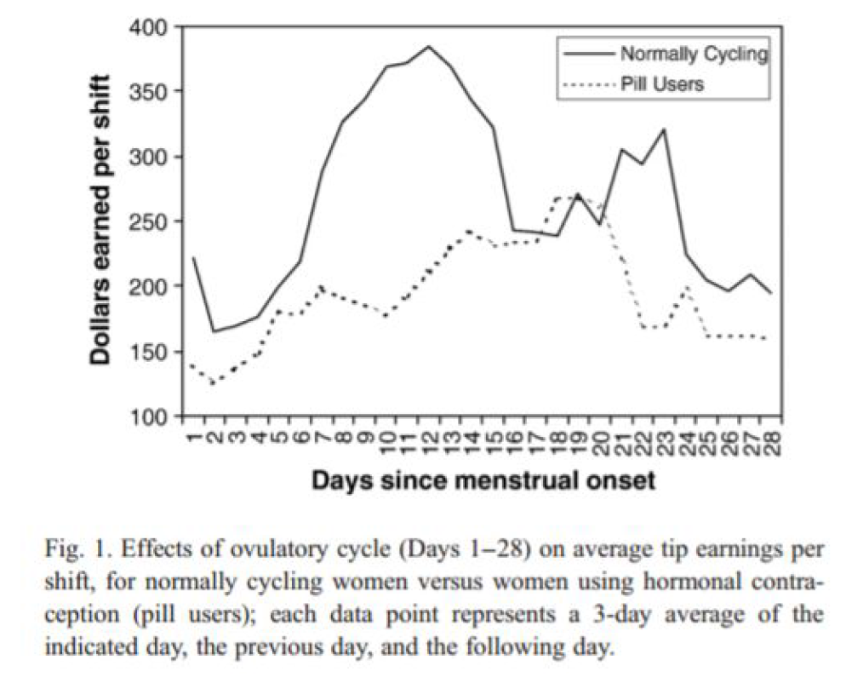
Notes:
Fuente:
(Consulta el artículo original)
https://pdfs.semanticscholar.org/945f/a29cd724e9a5659a1ff6a6d449db5e6e9d93.pdf

Slide 18
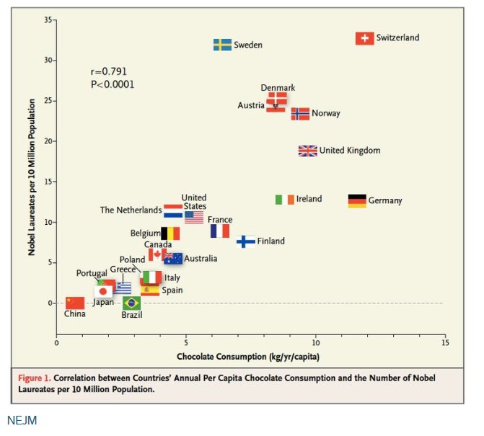
Notes:
Fuentes:
Leer la versión liberada del artículo
http://www.biostat.jhsph.edu/courses/bio621/misc/Chocolate%20consumption%20cognitive%20function%20and%20nobel%20laurates%20(NEJM).pdf
https://www.nejm.org/doi/full/10.1056/NEJMon1211064

Slide 19
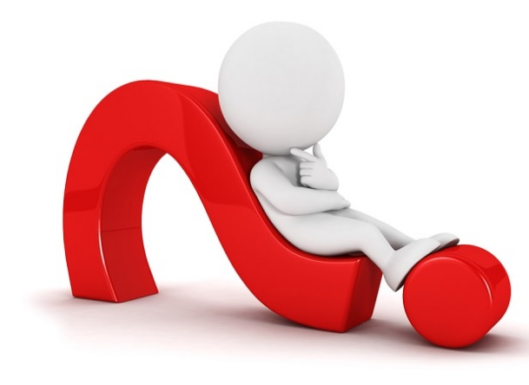


3) Porque mola mucho.

Slide 20
Reglas de Clase y Evaluación

Slide 21
En resumen: Todo sigue igual

Slide 22
En resumen: Todo sigue igual
Se mantienen las calificaciones previas y el registro de puntos en Actitud.
Se mantienen los mismos porcentajes de evaluación
Se continúa trabajando en el desarrollo de sus proyectos de investigación

Slide 23
Acuerdos de sana convivencia:
El salón de clases es el espacio de todos. Todos tenemos algo que aprender.
Toda duda o comentario es válido.
Si algo no queda claro, debe haber total confianza. Es deber de la profesora que todo quede tan claro como sea posible.

Slide 24
Reglas en clase:
Evitar el uso de celulares
Evitar comer cosas crujientes u olorosas en el salón
Si se participa al menos cinco veces en clase, se junta un punto de recuperación en Actitud.

Slide 25
PROHIBIDO MANIPULAR DATOS
Si se detecta evidencia de plagio, automáticamente se obtiene calificación reprobatoria en el trabajo.

Slide 26
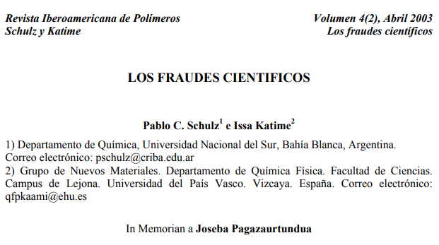
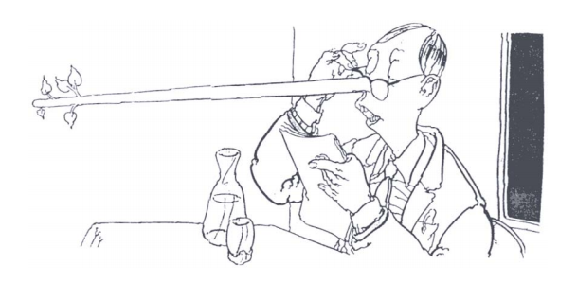
Lectura recomendada (o sea, “No obligatoria”)
Notes:
Fuente:
http://www3.uah.es/vivatacademia/ficheros/n45/fraudes.pdf

Slide 27
PROHIBIDO EL PLAGIO
Si se detecta evidencia de plagio, automáticamente se obtiene calificación reprobatoria en la unidad.

